Slide 1
Function Advance
<Adv C & App/>
Advanced C Programming
And It’s Application
Assistant Prof. Chan, Chun-Hsiang
Department of Artificial Intelligence, Tamkang University
Oct. 20, 2021
</ Adv C & App >

Slide 2
大綱
<Outline/>
[1] Global and local variables
[2] Recursive function
[3] Standard Library
[4] Assignments
C
</Outline>

Slide 3
Global and local variables
<Global and local variables/>
What’s the definition of global and local variables?
#include <stdio.h>
//global variables
int foo(void){
//local variables
}
int main(void){
//local variables
}
Those variables declared inside function and outside function body are local and global variables, respectively.
所以簡單的區分就是，這個變數是在函數裡面還是外面被宣告?
Local variable 區域變數
Global variable 全域變數
</Global and local variables>

Slide 4
Global and local variables
<Global and local variables/>
What’s the characteristics of global and local variables?
#include <stdio.h>
//global variables
int foo(void){
//local variables
}
int main(void){
//local variables
}
Local variable 區域變數
只有函數內可以呼叫的到；反之，跨函數就無法呼叫到。
只有當開始定義函數的時候，才會初始化變數；當離開被定義函數時，該變數就會被刪除。
Global variable 全域變數
整個程式都可以呼叫的到。
整個程式一開始就會初始化變數(before main())，當離開程式才會被刪除(after main()) 。
</Global and local variables>

Slide 5
Global and local variables
<Global and local variables/>
換一個視角來看global and local variables。
#include <stdio.h>
//global variables declare here!
int foo(void){
//local variables declare here!
//we can see global variables!}
int main(void){
//local variables declare here!
//we can see global variables!}
</Global and local variables>

Slide 6
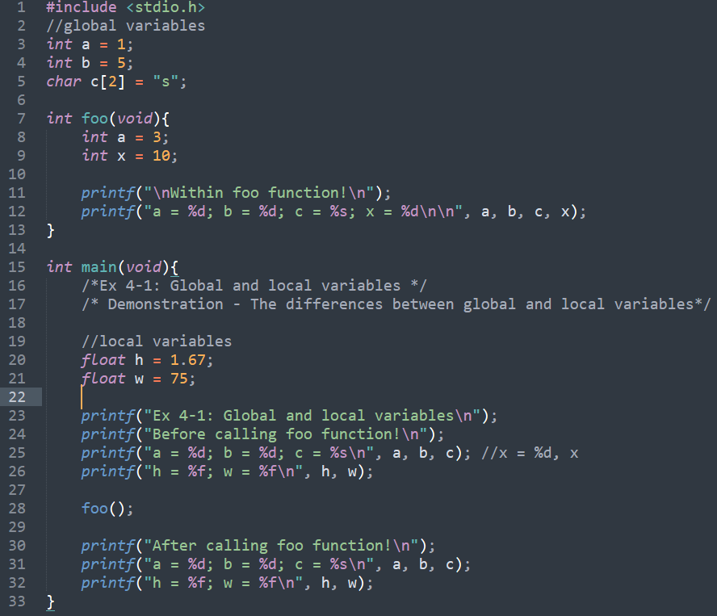
Global and local variables
<global, local, and block variables/>
全域變數宣告在此
子函數foo
函數內變數為區域變數
主程式main
函數內變數為區域變數
</global, local, and block variables>

Slide 7
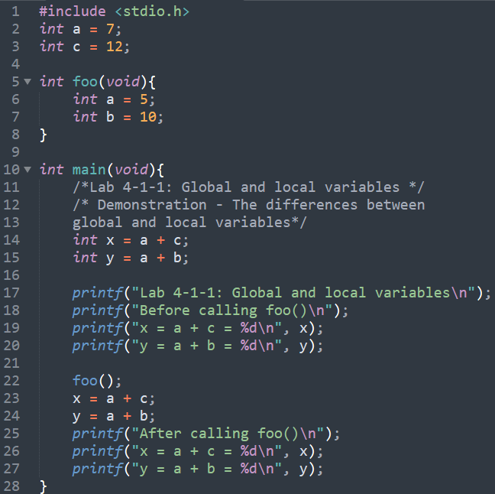
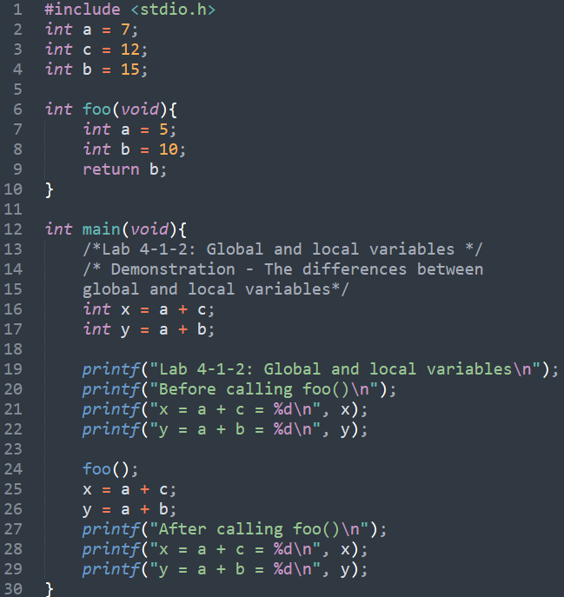
Global and local variables
<Global and local variables/>
Lab 4-1:
請嘗試回答
這些程式的
輸出結果:
(a)
(b)
</Global and local variables>

Slide 8
Global and local variables
<Global and local variables/>
Global variable 很好用，所以大部分人剛學程式喜歡大量使用；然而在程式設計中，通常會希望大家不要那麼頻繁的定義Global variable，或許第一個閃過你頭腦的問題是:
那你可以換個角度想一下，現在的程式都很簡單，所以用到的變數與計算也很少。如果今天你需要計算你股票組合的獲利率，假設你有買10種不同的股票，難道你會每一種股票都另一個變數嗎?
如果不會，你會怎麼做呢?
“唉，不用global，反而使用很多local不是會佔用更多的記憶體空間嗎?”
</Global and local variables>

Slide 9
Global and local variables
<Global and local variables/>
這時候我們要提到Global variable minimization，Global variable的壞處就是，一旦宣告(除非你把記憶體空間釋出)，否則他將會一值佔用該記憶體空間與變數名稱。
Think一下!
以下彙整了Global variable的問題:
使用大量的記憶體空間、
Function如果過份依賴global variable很難以再利用、
萬一是global variable有bug，你將會花費大量時間在修程式、
如果你更改global variable的數值，你必須確定所有用到此變數的function不會因而產生bug。
</Global and local variables>

Slide 10
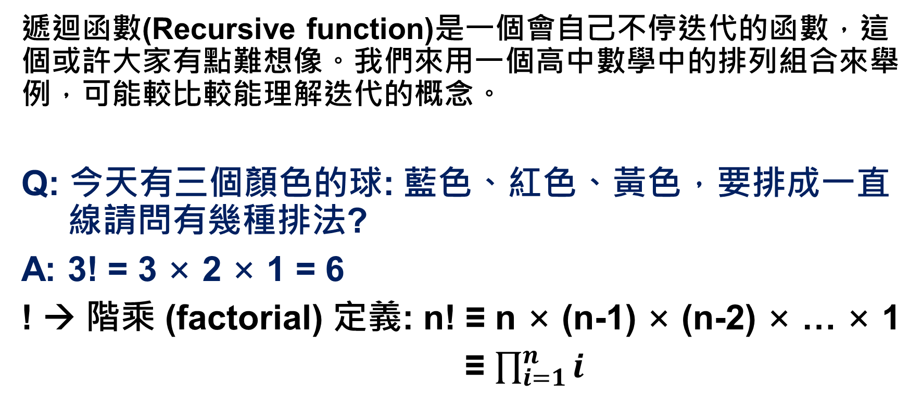
Recursive function
<Recursive function/>
遞迴函數(Recursive function)是一個會自己不停迭代的函數，這個或許大家有點難想像。我們來用一個高中數學中的排列組合來舉例，可能較比較能理解迭代的概念。
Q: 今天有三個顏色的球: 藍色、紅色、黃色，要排成一直線請問有幾種排法?
A: 3! = 3 × 2 × 1 = 6
! → 階乘 (factorial) 定義: n! ≡ n × (n-1) × (n-2) × … × 1
≡ $\prod_{i=1}^{n}{i}$
</Recursive function>

Slide 11

Recursive function
<Recursive function/>
$$\prod_{i=1}^{n}{i}$$
如果我們要做出一個自己用的階乘函數，你會怎麼做呢?
一般來說，我們應該會想要 loop 來做階乘的計算對吧?
因為loop可以讓變數慢慢增加，我們再將這些數字相乘再一起就可以做到階乘的效果。
</Recursive function>

Slide 12
Recursive function
<Recursive function/>
Lab 4-2:
請嘗試自定義一個階乘的函數，名稱為my_factorial()。在main()主函數中，呼叫my_factorial並計算下列三個數學題目，印出結果。
5!
8!
10!
† 利用For loop設計my_factorial()。
</Recursive function>

Slide 13
Recursive function
<Recursive function/>
經過剛剛的 Lab 4-2 有沒有覺得，這樣的設計很沒有效率?
在程式設計的世界裡，程式碼越少越好。Recursive function在此就扮演一個重要的角色，看看以下的範例:
#include <stdio.h>
int my_factorial(int n){
if(n<=1){
return 1;
} else {
return n*my_factorial(n-1);
}
}
int main(void){
/*Ex 4-2: Recursive function */
/* Factorial – recursive version*/
printf(“Ex 4-2: Global and local variables\n");
printf("5! = %d\n", my_factorial(5));
printf("8! = %d\n", my_factorial(8));
printf("10! = %d\n", my_factorial(10));
}
</Recursive function>

Slide 14
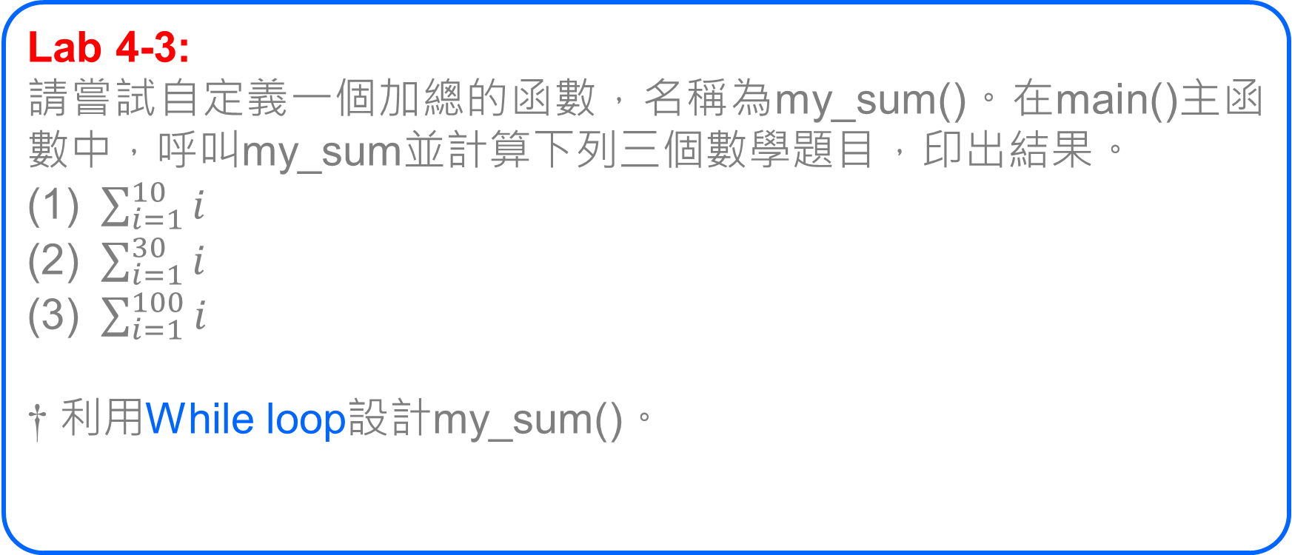
Recursive function
<Recursive function/>
Lab 4-3:
請嘗試自定義一個加總的函數，名稱為my_sum()。在main()主函數中，呼叫my_sum並計算下列三個數學題目，印出結果。
$\sum_{i=1}^{10}{i}$
$\sum_{i=1}^{30}{i}$
$\sum_{i=1}^{100}{i}$
† 利用While loop設計my_sum()。
</Recursive function>

Slide 15
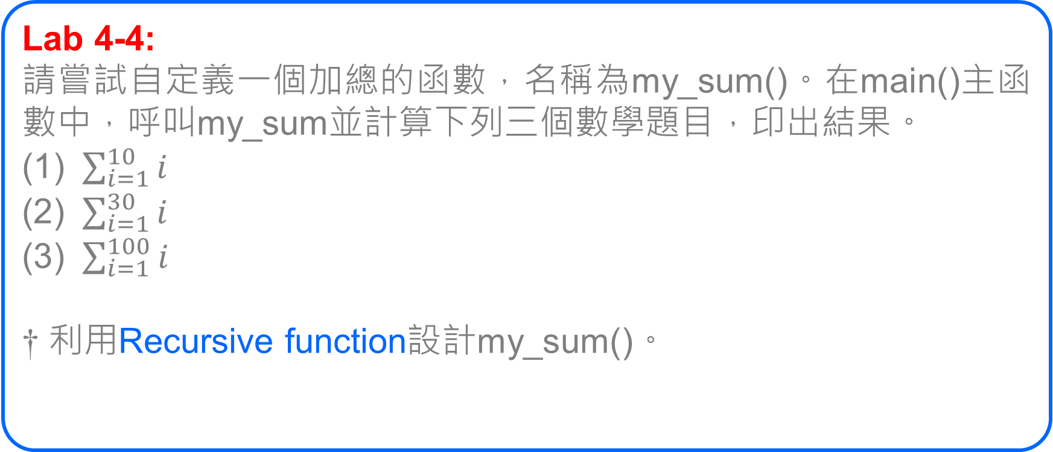
Recursive function
<Recursive function/>
Lab 4-4:
請嘗試自定義一個加總的函數，名稱為my_sum()。在main()主函數中，呼叫my_sum並計算下列三個數學題目，印出結果。
$\sum_{i=1}^{10}{i}$
$\sum_{i=1}^{30}{i}$
$\sum_{i=1}^{100}{i}$
† 利用Recursive function設計my_sum()。
</Recursive function>

Slide 16
Standard Library in C
<STDLIB/>
Standard Library就是基本函數庫，舉凡我們平常用的printf都是基本函數之一。在這堂課我們會介紹一些常用且比較簡單的函數，另外會教大家如何看懂library的document。
包含:
(1) ctype.h
(2) math.h
(3) stdlib.h
(4) stdio.h
(5) string.h
(6) time.h
之前的課程已經介紹了許多!
之後的課程會介紹!
</STDLIB>

Slide 17
作業一 Fibonacci number
<Assignments/>
請利用今天上課教的兩種方式完成my_fibon()。
my_fibon() :: accomplished with loop approaches (e.g., for or while loop)
Call my_fibon() and calculate questions in main()
my_fibon() :: accomplished with recursive function
(2) Call my_fibon() and calculate questions in main()
</Assignments>

Slide 18
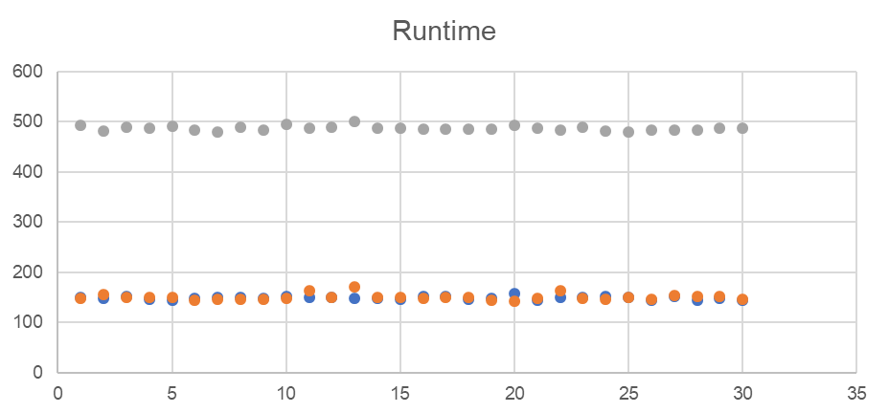
作業一 Fibonacci number
<Assignments/>
比較for/while loop與recursive function的計算速度快慢，請跑30次，將程式運行的時間記錄下來，並利用MS Excel/ Apple Numbers畫成scatter plot (如下圖)。
</Assignments>

Slide 19
<References/>
References
http://tw.gitbook.net/c_standard_library/index.html
https://bit.ly/3CR2Gri
</References>

